Slide 1

Технология оформления информационной карты инновационного опыта в образовательных учреждениях
Ярусова Елена Александровна, старший воспитатель МАДОУ «Детский сад№131 комбинированного вида»
Приволжского района г.Казани
Тьютор по инновационной деятельности Вахитовского и Приволжского районов г.Казани

Slide 2

Документы инновационных площадок
Приказ УО (отдела УО)
Приказ по ОУ
Дорожная карта инновационной деятельности
Информационная карта инновационного опыта
Локальные акты: положения
Протоколы (педсоветов, заседаний рабочих групп и т.д.)
Отчеты

Slide 3
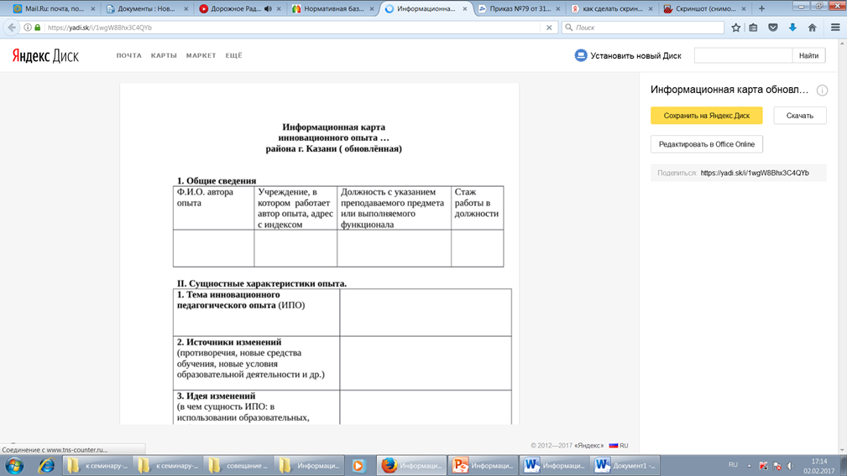


Slide 4
Информационная карта
I. Общие сведения
II. Сущностные характеристики опыта
III. Описание инновационного опыта ОУ
IV. Экспертное заключение

Slide 5
Оглавление
Информационная карта инновационного опыта
МАДОУ «Детский сад № ___» Приволжского района г. Казани

Slide 6
Информационная карта.
1. Общие сведения
Ф.И.О. автора опыта | Учреждение, в котором работает автор опыта, адрес с индексом | Должность с указанием преподаваемого предмета или выполняемого функционала | Стаж работы в должности
1. Иванова Мария Ивановна 2. Петрова Анна Васильевна | Муниципальное бюджетное дошкольное образовательное учреждение «Детский сад № ___ комбинированного вида» Приволжского района, 420104, г. Казань, ул. Р. Зорге д.87а | Заведующая воспитатель

Slide 7
Информационная карта
1. Общие сведения
Ф.И.О. автора опыта | Учреждение, в котором работает автор опыта, адрес с индексом | Должность с указанием преподаваемого предмета или выполняемого функционала | Стаж работы в должности
Педагогический коллектив МАДОУ №__ | Муниципальное бюджетное дошкольное образовательное учреждение «Детский сад № ___ комбинированного вида» Приволжского района, 420104, г. Казань, ул. Р. Зорге д.87а | Рабочая группа (воспитатели, музыкальный руководитель, педагог-психолог) под руководством старшего воспитателя Ивановой Марии Ивановны

Slide 8
Информационная карта
II. Сущностные характеристики опыта
1. Тема инновационного педагогического опыта (ИПО)
Формирование, развитие | У кого | На основе С использованием В процессе
Комикс как средство формирования предпосылок читательской грамотности у детей

Slide 9
5.Результаты изменений
4.Условия реализации изменений
Карта
инновационной деятельности
1.Источники изменений
2.Идея изменений
3.Концепция изменений

Slide 10
Информационная карта
II. Сущностные характеристики опыта
2. Источники изменений (противоречия, новые средства обучения, новые условия образовательной деятельности и др.) | Актуальность изменений – очень четко и коротко описываем противоречия, не соответствие Новые средства, используемые в работе – какие? Новые условия – основанные на чем?
Очень четко, лишних вступительных слов

Slide 11
Информационная карта
II. Сущностные характеристики опыта
2. Источники изменений (противоречия, новые средства обучения, новые условия образовательной деятельности и др.) | Большинство детей любого возраста проявляют низкий интерес к художественной литературе. Причины: отсутствие примера взрослых и учета права выбора самого ребенка, выбора той книги, которую ребенок сможет читать сам, исключительно по своему желанию, но, конечно, под гибким непосредственным наблюдением взрослого. У ребенка 21 века новые запросы и потребности, которые необходимо учитывать в планировании образовательной деятельности

Slide 12
Информационная карта
II. Сущностные характеристики опыта
3. Идея изменений (в чем сущность ИПО: в использовании образовательных, информационно-коммуникационных или других технологий, в изменении содержания образования, организации учебного или воспитательного процесса, др.) | Что меняем: управление, содержание образования, предметную среду? Что будем внедрять? Как изменять?

Slide 13
Информационная карта
II. Сущностные характеристики опыта
3. Идея изменений (в чем сущность ИПО: в использовании образовательных, информационно-коммуникационных или других технологий, в изменении содержания образования, организации учебного или воспитательного процесса, др.) | Приобщение ребенка к книге- одна из важных задач образования любого уровня и если быть точнее, то в детском саду мы должны сформировать предпосылки читательской грамотности, а именно формировать способность понимать, использовать, оценивать тексты через интересные дидактические средства обучения, а в школьном возрасте развивать, обогащать и систематизировать. Комикс отвечает запросам современного мира, когда скорость – это требование, наглядность – правило, а доступность – закон. На сегодняшний день людьми лучше воспринимается броская, визуалированная информация, подающаяся маленькими фрагментами. Чтение книг не привлекает внимание «цифрового» поколения. Идея проекта вывести чтение на новый более продуктивный уровень, используя комикс как средство формирования читательской грамотности у дошкольников.

Slide 14
Информационная карта
II. Сущностные характеристики опыта
4. Концепция изменений (способы, их преимущества перед аналогами и новизна, ограничения, трудоемкость, риски) | Способы изменения, трудоемкость, риски. Использование новых концепций, новых медиапродуктов, новые структуры (современный менеджмент) и классификации

Slide 15
Информационная карта
II. Сущностные характеристики опыта
4. Концепция изменений (способы, их преимущества перед аналогами и новизна, ограничения, трудоемкость, риски) | С развитием информационной среды 21 века внимание к книге и к чтению в целом незаслуженно уменьшается. Результаты исследования С.В.Дармиловой показывают, что применение комиксов в образовательном процессе повышает его результативность, обеспечивая внутреннюю мотивацию детей. Как отмечают А.С. Петрова и Т.А. Макаренко, методика работы с комиксами предполагает постепенное перемещение внимания дошколят с одной картинки на другую с проговариванием увиденного. Воспитатель с помощью «открытых» вопросов акцентирует внимание детей на сюжете. Целью вопросов является проговаривание цепочки взаимосвязанных действий и установление причинно- следственных связей, в итоге чего дети должны увидеть конечный результат. Таким образом, современные исследования показывают, что комикс как средство формирования предпосылок читательской грамотности у детей старшего дошкольного возраста является эффективным, помогая делать процесс обучения результативным и осмысленным.

Slide 16
Информационная карта
II. Сущностные характеристики опыта
4. Концепция изменений (способы, их преимущества перед аналогами и новизна, ограничения, трудоемкость, риски) | РИСКИ: Но есть у комиксов и свои риски. Учится на одних комиксах невозможно, ведь чтение нельзя ограничивать только красочными картинками, иначе мы рискуем совсем отвыкнуть от более объемных текстов и книг. Рисунки не должны отвлекать от чтения. Кроме того, при чтении комиксов могут возникнуть сложности с пониманием юмора, ведь то, что считается смешным в одной стране может таковым не считаться в другой. Поэтому рекомендуется использовать на этапе закрепления материала, этап рефлексии.

Slide 17
Информационная карта
II. Сущностные характеристики опыта
5. Условия реализации изменений (включая личностно-профессиональные качества педагога и достигнутый им уровень профессионализма) | Что будем создавать: управленческие практики, модернизировать методы и т.д.

Slide 18
Информационная карта
II. Сущностные характеристики опыта
5. Условия реализации изменений (включая личностно-профессиональные качества педагога и достигнутый им уровень профессионализма) | Введение системы создания комиксов в образовательном процессе затруднено тем, что педагоги не знакомы с особенностями создания комиксов, не понимают значимости использования данной формы. Поэтому необходимо провести практический семинар по повышению профессиональной компетенции в области создания комикса и его использования в своей практике. В реализации проекта необходимо привлекать родителей, как активных участников. Для повышения их активности, необходимо запланировать мастер-классы, практикумы по созданию комиксов по изучаемым произведениям.

Slide 19
Информационная карта
II. Сущностные характеристики опыта
6. Результат изменений | Зависит от темы. РЕЗУЛЬТАТ = ТЕМЕ ИННОВАЦИОННОГО ОПЫТА Может быть внутренним и внешним. Может отражаться в системе управления, в содержании, в изменении мышления

Slide 20
Информационная карта
II. Сущностные характеристики опыта
6. Результат изменений | В рамках реализации Проекта у детей формируются следующие предпосылки читательской грамотности: - формирование у детей интереса к восприятию художественного произведения, мотивации к обучению чтению - становление и развитие у детей смыслового восприятия художественной литературы Стимулирование детской активности в применении извлеченной информации в самостоятельной игровой деятельности

Slide 21


